Slide 1
«Использование современных педагогических
технологий на уроках»

Slide 2
Принцип поэтапного рассмотрения учебного материала на различных уровнях познания с применением современных технологий
Первый уровень – урок-лекция
(учащиеся коллективно воспринимают, осмысливают, усваивают материал)
Второй уровень – урок-практикум
(технология «шесть шляп мышления»)
Третий уровень – урок-семинар
(технология «стратегия самостоятельного информационного поиска)
Четвертый уровень – урок-консультация
(технология
«водоворот»)
Пятый уровень – урок-зачет
Практическая работа в формате ЕГЭ Учащиеся обобщают и систематизируют свои знания по теме.

Slide 3
Урок –лекция технология схем, таблиц, презентаций

Slide 4
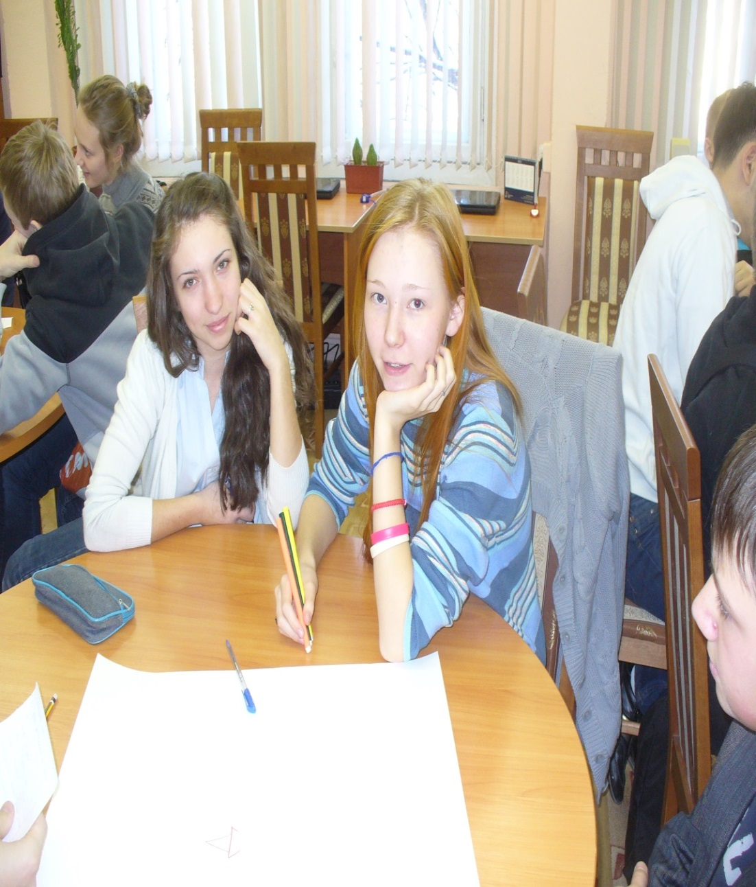
Урок – практикум технология «Шесть шляп мышления»
Белая шляпа: информация
Красная шляпа: чувства и интуиция
Черная шляпа: критика
Желтая шляпа: логический позитив
Зеленая шляпа: креативность
Синяя шляпа: управление процессом

Slide 5
«Шесть шляп мышления»
Белая шляпа:
Объективно перечисляет события, факты, новые сведения
Красная шляпа
Выразить эмоции, чувства по теме
Черная шляпа:
Выделить проблемы темы
Желтая шляпа
Обобщить все положительные аспекты темы
Зеленая шляпа:
Представить результаты изученного
Синяя шляпа:
Сформулировать выводы
Учащиеся делятся на шесть групп. Каждая символически получает шляпу воображаемого цвета и задания

Slide 6
Урок – семинар технология «Стратегия самостоятельного поиска»
Сформулировать общее задание ( найти информацию: текстовый материал. Статистические данные, визуальный ряд)
Определить характер обработки найденной информации
Сформулировать возможные поисковые запросы для нахождения информации

Slide 7
«Водоворот»
Групповая деятельность: задание
ответ на вопрос
каждый последующий ученик в группе оценивает ответ предыдущего (маркируя своим цветом)

Slide 8
Работа в группах

Slide 9
Урок – зачет Практическая работа в формате ЕГЭ Обобщение и систематизирование знаний по теме, используя индивидуальную работу посредством дистанционного решения

Slide 10
Практическая работа в формате ЕГЭ
Дистанционного обучение

Slide 11
Спасибо за внимание!
Презентацию выполнила
Учитель обществознания
Кузьменкова Н.И.
ГБОУ СОШ №456
Колпинский район
Санкт- Петербург
2013г.

